Slide 1
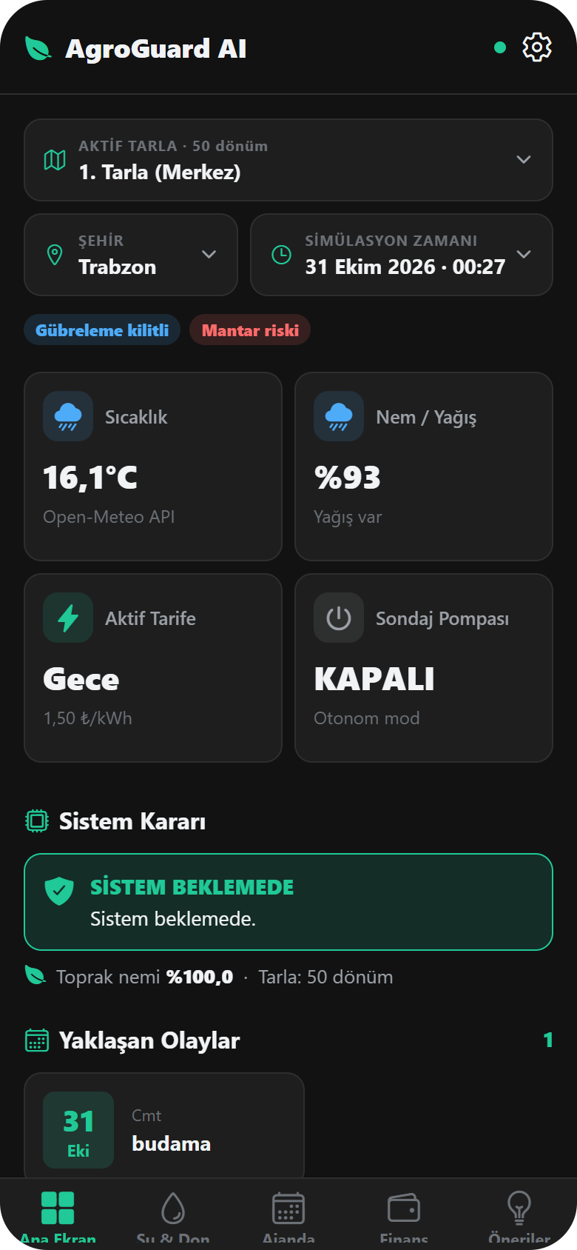




AgroGuard AI
TEKNİK SUNUM · WEB PANELİ + ANDROİD UYGULAMASI
Hava tahmini, elektrik tarifesi ve tarla kayıtlarından otonom sulama, don koruması ve çiftlik finansı kararları
Su
Enerji
Toprak
Çiftçi
Notes:
AgroGuard AI; hava tahmini, elektrik tarifesi ve tarla kayıtlarını birleştirerek sulama, don koruması, gübreleme zamanı ve çiftlik finansı için otomatik karar üreten bir sistem. Aynı Flask sunucusuna bağlı iki istemcisi var: masaüstü için web paneli ve tarlada kullanmak için Android uygulaması. Sunum boyunca her teknik kararı dört kaynak üzerinden anlatacağız: su, enerji, toprak ve çiftçinin kendisi.

Slide 2




Tarladaki kararlar çoğu zaman veriye değil alışkanlığa dayanıyor
PROBLEM
%70
Öğle sulaması
Puant saatte pompa
Yağmur öncesi gübre
Dünyadaki tatlı su çekiminin yaklaşık %70’i tarıma gidiyor
Sıcakta verilen suyun bir kısmı köke ulaşmadan buharlaşır
Aynı su, günün en pahalı elektriğiyle çekilir
Gübre yıkanır, nitrat yeraltı suyuna karışır
Kaynak: FAO AQUASTAT
Bu suyu ne zaman ve ne kadar kullandığımız, tarımın sürdürülebilirliğinde en büyük kaldıraç.
Takvime göre ilaçlama
Fark edilmeyen don
Dağınık kayıtlar
Risk yokken bile kimyasal kullanılır
Tek bir gecede tomurcuk ve hasat kaybı
Dönüm başı maliyet ve kârlılık bilinmez
Notes:
Küresel tatlı su çekiminin yaklaşık yüzde yetmişi tarımda kullanılıyor (FAO AQUASTAT). Sorun sadece miktar değil, zamanlama. Öğle sıcağında sulama buharlaşmaya, puant saatte pompa yüksek faturaya, yağmurdan hemen önce gübre yıkanmaya ve yeraltı suyunda nitrat kirliliğine yol açıyor. İlaçlama riske göre değil takvime göre yapılıyor, gece donu fark edilmiyor ve masraflar dağınık tutulduğu için çiftçi dönüm başı maliyetini bilmiyor. AgroGuard bu altı kararı veriye bağlıyor.

Slide 3



Üç veri kaynağı, tek ve açıklanabilir bir karar
ÇÖZÜM
Pompa kararı + gerekçe
Hava tahmini
Karar motoru
Open-Meteo · 30 günlük pencere
evaluate_system_logic()
Fertigasyon kilidi
Elektrik tarifesi
Her istekte yeniden hesaplanır. Durum sunucuda tek yerde tutulur; web ve mobil aynı sonucu görür.
Gece · Gündüz · Puant
Mantar hastalığı riski
Tarla kayıtları
Çıktı: GET /api/live-data · ≈ 6,8 KB JSON
Dönüm başı maliyet / kâr
Ajanda + ön muhasebe (db.json)
2
8
3 tarla
15 sn
istemci: web paneli + Android
REST uç noktası
185 dönüm, tarla bazlı kayıt
mobilde canlı yenileme
Notes:
Sistemin girdisi üç kaynak: Open-Meteo’dan 14 gün geçmiş ve 16 gün tahmin içeren hava verisi, üç zamanlı elektrik tarifesi ve çiftçinin girdiği ajanda ve muhasebe kayıtları. Bunların hepsi sunucudaki tek bir fonksiyonda, evaluate_system_logic içinde birleşiyor. Çıktı; pompanın açık mı kapalı mı olacağı ve nedeni, gübreleme kilidi, mantar riski ve dönüm başı finansal göstergeler. Web paneli ve Android uygulaması bu sonucu aynı REST uç noktasından okuyor.

Slide 4


İstemci–sunucu mimarisi: tüm hesaplama tek yerde
MİMARİ
VERİ KAYNAKLARI
SUNUCU · FLASK (PYTHON)
İSTEMCİLER
Open-Meteo Geocoding
API_CACHE
Web paneli
Şehir adı → enlem / boylam
Şehir başına tek API çağrısı, bellek önbelleği
HTML
Jinja2 ile sunucu tarafı render · Bootstrap 5 · Chart.js · 6 sayfa
JSON
evaluate_system_logic()
Open-Meteo Forecast
Hava → karar, tahmin, takvim, muhasebe
Günlük Tmax, Tmin, yağış, nem · 14 gün geçmiş + 16 gün tahmin
system_state
Android uygulaması
Zaman, şehir, tarla, pompa modu (bellek)
Yedek: simülasyon
JSON
db.json
React Native · Expo SDK 58 · REST /api/* · Zustand · 5 sekme
Ağ yoksa tarih + şehir tohumlu, tekrarlanabilir veri
Ajanda olayları + muhasebe (kalıcı)
Tek doğruluk kaynağı: iş kuralları yalnızca sunucuda; istemciler gösterir ve komut gönderir.
Notes:
Mimari üç katmanlı. Solda veri kaynakları: Open-Meteo’nun geocoding ve forecast servisleri; internet yoksa tarih ve şehirle tohumlanmış deterministik bir simülasyon devreye giriyor, böylece demo her seferinde aynı sonucu veriyor. Ortada Flask sunucusu: şehir bazlı önbellek, karar motoru, bellekteki sistem durumu ve kalıcı kayıtlar için db.json. Sağda iki istemci: Jinja2 ile render edilen web paneli ve REST API’yi kullanan React Native uygulaması. Tüm iş kuralları sunucuda olduğu için istemciler arasında tutarsızlık oluşmuyor.

Slide 5
Günlük tahminden saatlik karar girdisi üretiyoruz
VERİ MODELİ
Saatlik sıcaklık (doğrusal)
04–14: T = Tmin + (Tmax − Tmin)·(h − 4)/10
14–24: T = Tmax − (Tmax − Tmin)·(h − 14)/10
Gece 00–04 arası T = Tmin kabul edilir.
Yağış ve toprak nemi
Yağış var ⇔ P > 0,5 mm/gün
θ ≈ 100 − T + 5·P (10…100 aralığında)
Nem, sensör yokken kullanılan kaba bir vekildir.
Önbellek ve yedek
Şehir başına 1 istek → 30 günlük dizi
Ağ yoksa: tohum = tarih + şehir
Aynı girdi her zaman aynı çıktıyı verir (tekrarlanabilir).
Notes:
Open-Meteo günlük minimum ve maksimum sıcaklık veriyor; karar motoru ise saat bazında çalışıyor. Bu yüzden sıcaklığı saat 04’te minimumdan 14’te maksimuma doğrusal çıkarıp sonra tekrar indiriyoruz. Grafikteki örnek günde gece 2 derecenin altında don riski, öğleden sonra ise 25 derecenin üstünde buharlaşma riski oluşuyor. Günlük yağış 0,5 mm’yi geçerse yağışlı sayılıyor. Toprak nemi sensör olmadığında sıcaklık ve yağıştan türetilen kaba bir vekil; bunu yol haritasında gerçek sensörle değiştireceğiz. Şehir başına tek API çağrısı yapılıp 30 günlük dizi önbelleğe alınıyor.

Slide 6
Öncelik sırası sabit, her kararın gerekçesi var
KARAR MOTORU
Sıcaklık ≤ 2°C?
evet
POMPA AÇIK · don koruması
HER ŞEYİN ÜSTÜNDE
zirai don eşiği
frost_alert
Manuel mod
hayır
Pompa “Açık” ya da “Kapalı” seçilirse karar manual_override olur. Son söz çiftçide.
Toprak nemi < %40 ve yağış yok?
hayır
POMPA KAPALI · beklemede
sulama gerekli mi
standby
evet
ET riski: T > 25°C, 10–17, yağış yok?
evet
KAPALI · sulama geceye ertelendi
PARALEL TAHMİNLER
buharlaşma kaybı
et_save
Fertigasyon kilidi: bugün veya yarın yağış > 0,5 mm
Mantar riski: sonraki 3 günün birinde nem > %75 ve 15–25°C
Arayüz: action_type → renk ve ikon, reason → gerekçe metni
hayır
Puant tarifesi (17:00–22:00)?
evet
KAPALI · puant nedeniyle ertelendi
en pahalı kWh
energy_save
hayır
Gece tarifesi (22:00–06:00)?
evet: AÇIK · optimum gece sulaması
hayır: AÇIK · mecburi gündüz sulaması
en ucuz kWh
Notes:
Karar motoru sabit bir öncelik sırası izliyor. Önce don: sıcaklık 2 derecenin altındaysa pompa her koşulda açılıyor. Don yoksa sulama ihtiyacına bakıyoruz: toprak nemi yüzde 40’ın altında ve yağış yoksa sulama gerekiyor. Gerekiyorsa üç filtre var: öğle saatlerinde 25 derecenin üstünde buharlaşma riski varsa geceye erteliyoruz; puant tarifedeysek erteliyoruz; gece tarifesindeysek optimum sulama yapıyoruz; gündüz tarifesinde nem kritikse mecburi sulama yapılıyor. Her çıktı action_type kodu ve tek cümlelik bir gerekçeyle geliyor; arayüzdeki renk ve açıklama buradan üretiliyor. Manuel mod tüm bu kararların üstünde. Fertigasyon kilidi ve mantar riski ise pompadan bağımsız, paralel hesaplanıyor.

Slide 7
Bir gün, aynı tarla, dört farklı karar
SENARYO
Girdiler: Nisan · Tmin 1,5°C / Tmax 28,5°C · toprak nemi %35 (sensör) · bugün yağış yok, yarın yağış var
Gece · 1,50 ₺/kWh
Gündüz · 2,50 ₺/kWh
Puant · 4,00 ₺/kWh
Gece
1
2
3
4
00:00
06:00
12:00
18:00
24:00
1
03:00 · 1,5°C
2
13:00 · 25,8°C
3
18:00 · 17,7°C
4
23:00 · 4,2°C
Don eşiğinin altında
Nem %35 ama ET riski var
Puant: 4,00 ₺/kWh
Gece: 1,50 ₺/kWh
POMPA AÇIK · don koruması
Sulama geceye ertelendi
Sulama yine ertelendi
POMPA AÇIK · optimum sulama
Tüm gün: yarın yağış → fertigasyon kilitli
Gece sulaması: 2 sa × 15 kW = 45 ₺ (puantta 120 ₺)
Notes:
Aynı tarlanın bir nisan gününü düşünelim: gece 1,5, öğleden sonra 28,5 derece, toprak nemi yüzde 35, yarın yağmur bekleniyor. Saat 3’te sıcaklık don eşiğinin altında, pompa don koruması için açılıyor. Saat 13’te toprak kuru ama buharlaşma riski yüksek, sulama geceye erteleniyor. Saat 18’de puant tarifesi var, yine erteleniyor. Saat 23’te gece tarifesine girince optimum sulama yapılıyor. Gün boyunca da yarınki yağış nedeniyle gübreleme kilitli. Gece yapılan iki saatlik sulama 45 lira, puantta yapılsaydı 120 lira olacaktı. Saat değerleri bir önceki slayttaki sıcaklık modelinden hesaplandı.

Slide 8
Her kaynak için ölçülebilir bir kural
SÜRDÜRÜLEBİLİRLİK
KAYNAK
RİSK
AGROGUARD KURALI
ETKİ
Su
Buharlaşma, gereksiz sulama
Nem ≥ %40 ya da yağış varsa sulama yok; T > 25°C gündüzde geceye ertele
Aynı ihtiyaç için daha az su
Enerji
Puant saatte pompa
Puantta ertele, sulamayı gece tarifesine kaydır
2 saatlik sulama: 120 ₺ → 45 ₺
Toprak ve yeraltı suyu
Gübrenin yıkanması, nitrat
Bugün ya da yarın yağış varsa fertigasyon kilidi
Gübre bitkide kalır
Bitki koruma
Takvime göre ilaçlama
3 gün içinde nem > %75 ve 15–25°C ise koruyucu ilaçlama önerisi
İlaç yalnızca risk varken
Ürün
Don, tomurcuk kaybı
T ≤ 2°C → pompa otonom açılır (su ile koruma)
Gece kaybı önlenir
Çiftçi
Görünmeyen maliyetler
Dönüm başı maliyet / kâr, ROI, otomatik elektrik gideri
Kararlar veriye dayanır
Notes:
Sürdürülebilirliği soyut bir hedef olarak değil, her kaynak için koddaki somut bir kural olarak ele aldık. Su için eşik tabanlı sulama ve buharlaşma ertelemesi; enerji için tarife kaydırma; toprak ve yeraltı suyu için yağış öncesi gübre kilidi; bitki koruma için riske dayalı ilaçlama; ürün için don koruması; çiftçi için ise maliyetleri görünür kılan muhasebe modülü. Sonraki slaytlarda bunları tek tek açıyoruz.

Slide 9
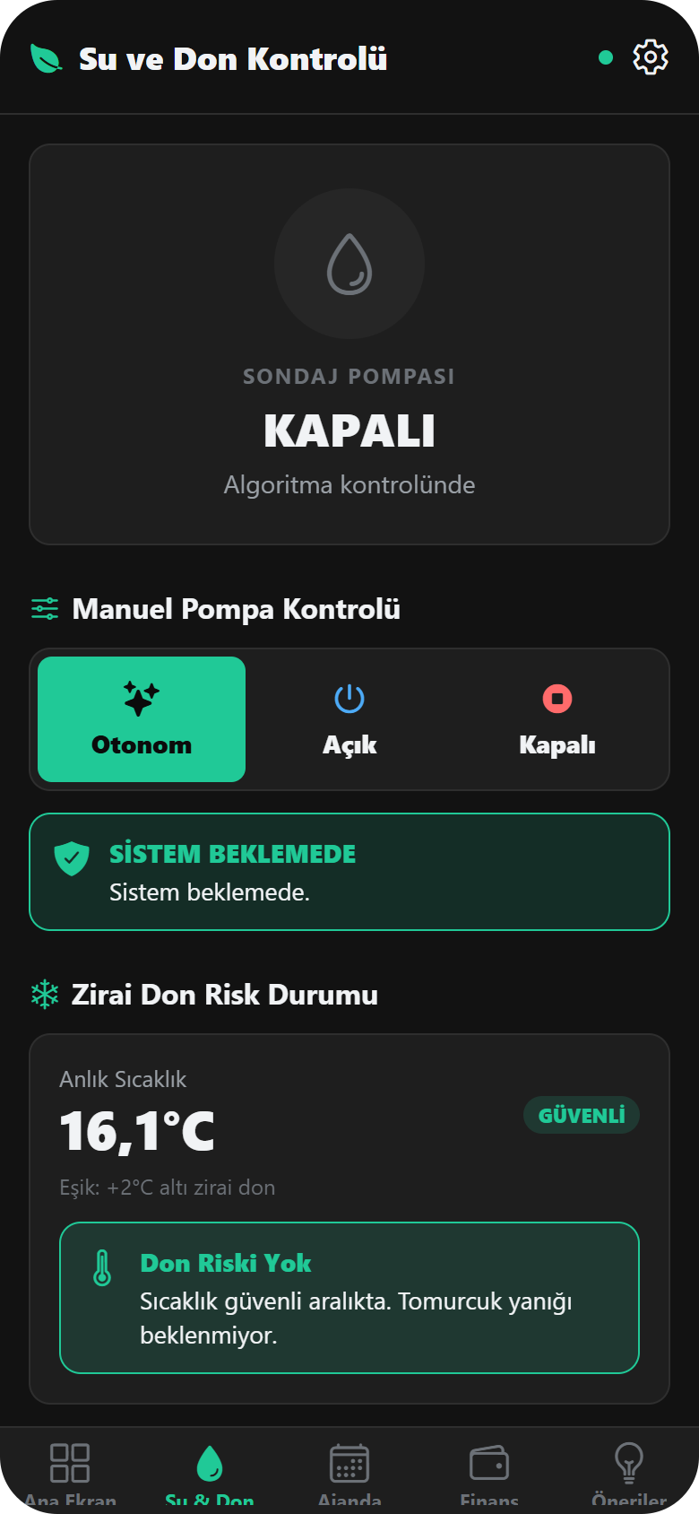
Yalnızca gerektiğinde ve buharlaşmanın en az olduğu saatte
SU
Eşik tabanlı sulama
Don koruması
Pompa yalnızca toprak nemi %40’ın altına indiğinde ve yağış yokken devreye girer.
334 kJ/kg
Buharlaşma (ET) ertelemesi
suyun donma gizli ısısı
10:00–17:00 arasında T > 25°C ise sulama geceye kayar; su köke serin saatte ulaşır.
Püskürtülen su tomurcuğun üzerinde donarken ısı açığa çıkarır ve dokuyu 0°C civarında tutar.
Yağmurda sulama yok
Kural: T ≤ 2°C → pompa açık; risk sürdükçe açık kalır.
Günlük yağış 0,5 mm’yi aşarsa sulama ihtiyacı oluşmaz; pompa çalışmaz.
Notes:
Su tarafında üç kural var. Birincisi eşik: toprak nemi yüzde 40’ın altına inmeden pompa çalışmıyor. İkincisi buharlaşma: öğle saatlerinde 25 derecenin üstündeyse sulama geceye kayıyor. Üçüncüsü yağış: yağmur yağıyorsa sulama yapılmıyor. Don korumasında ise suyu bilinçli olarak kullanıyoruz: su donarken kilogram başına 334 kilojoule gizli ısı açığa çıkarıyor ve bu ısı tomurcuğu sıfır derece civarında tutuyor. Sağdaki ekran, mobil uygulamadaki Su ve Don Kontrolü sekmesi.

Slide 10
Pompayı puanttan geceye kaydırmak maliyeti %62,5 azaltıyor
ENERJİ
Gece
22:00 – 05:59
1,50 ₺/kWh
Gündüz
06:00 – 16:59
2,50 ₺/kWh
Puant
17:00 – 21:59
4,00 ₺/kWh
−%62,5
−%40
puant → gece
gündüz → gece
Puant saatleri şebeke yükünün en yüksek olduğu saatler; yükü geceye kaydırmak şebekenin pik ihtiyacını da azaltır.
Her pompa çalışması /api/log-electricity ile muhasebeye gider olarak yazılır.
Birim fiyatlar modeldeki örnek değerlerdir; saat dilimleri üç zamanlı tarifeye göredir.
Notes:
Enerji tarafında model, üç zamanlı tarifenin saat dilimlerini kullanıyor. 15 kilovatlık bir sondaj pompasının iki saatlik çalışması gece 45, gündüz 75, puantta 120 lira tutuyor. Sulamayı puanttan geceye kaydırmak maliyeti yüzde 62,5, gündüzden geceye kaydırmak yüzde 40 azaltıyor. Bu sadece çiftçinin faturası için değil: puant saatleri şebekenin en yüklü olduğu saatler, yükü kaydırmak şebeke için de fayda sağlıyor. Ayrıca her pompa çalışması otomatik olarak muhasebeye gider olarak yazılıyor, böylece enerji maliyeti dönüm başı hesaba giriyor. Birim fiyatlar modeldeki örnek değerler.

Slide 11

Gübre ve ilaç, ancak işe yarayacağı zaman
TOPRAK VE YERALTI SUYU
Fertigasyon kilidi
Hastalık riski tahmini
Ekim nöbeti (münavebe)
KURAL
KURAL
KURAL
Bugün veya yarın yağış > 0,5 mm ise gübre uygulaması kilitlenir; ajandada uyarı çıkar.
Sonraki 3 günün birinde nem > %75 ve sıcaklık 15–25°C ise mildiyö riski bildirilir.
Azotu tükenen parselde mısır yerine baklagil önerilir.
NEDEN
NEDEN
NEDEN
Yağmurdan önce verilen azot yıkanarak nitrat halinde yeraltı suyuna taşınabilir.
Koruyucu ilaçlama takvime göre değil, risk oluştuğunda yapılır; gereksiz kimyasal azalır.
Baklagiller kök nodüllerinde havadaki azotu bağlar; sentetik azot ihtiyacı azalır.
İçme suyunda nitrat kılavuz değeri: 50 mg/L (WHO)
Mobil rehberde 5 hastalık ve zararlı
Şu an kural tabanlı; sezon verisiyle kişiselleştirme planlı
Notes:
Toprak ve yeraltı suyu için iki kural ve bir öneri var. Fertigasyon kilidi: bugün ya da yarın yağış bekleniyorsa gübre uygulaması kilitleniyor, çünkü yağmurdan hemen önce verilen azot yıkanıp nitrat olarak yeraltı suyuna geçebiliyor. Hastalık tahmini: sonraki üç günde yüksek nem ve 15–25 derece birlikte görülürse mildiyö riski bildiriliyor; ilaçlama takvime göre değil riske göre yapılıyor. Ekim nöbeti önerisi ise baklagillerin azot bağlama özelliğinden yararlanarak sentetik gübre ihtiyacını azaltmayı hedefliyor; bu öneri şu an kural tabanlı.

Slide 12



Maliyeti görünür kılan, kontrolü çiftçide bırakan sistem
ÇİFTÇİ
Demo: 1. Tarla gider dağılımı
Açıklanabilir karar
386,40 ₺
Her pompa kararı tek cümlelik gerekçesiyle gösterilir.
dönüm başı maliyet
19.320 ₺
toplam gider
Kontrol çiftçide
Otonom / Açık / Kapalı: tek dokunuşla manuel müdahale.
53,60 ₺
dönüm başı kâr
İzlenebilirlik
Tarla bazlı işlem kayıtları düzenli kayıt tutmayı alışkanlık yapar.
Tohum/Fide
10.000 ₺ · %52
Mazot/Yakıt
4.000 ₺ · %21
Gübre
2.500 ₺ · %13
Diğer
1.500 ₺ · %8
%13,9
Finansmana erişim
Zirai İlaç
1.200 ₺ · %6
Elektrik/Sondaj
120 ₺ · %0,6
ROI (net / gider)
Gelir-gider ve dönüm başı analiz, kredi raporunun temel verisi.
Notes:
Sürdürülebilirliğin bir ayağı da çiftçinin kendisi: ekonomik olarak ayakta kalamayan işletme doğru uygulamaları da sürdüremez. Muhasebe modülü her tarlanın gelir ve giderini tutuyor, gider dağılımını gösteriyor ve dönüm başı maliyet ile kârı hesaplıyor. Demo verisinde 50 dönümlük tarlada dönüm başı maliyet 386 lira, kâr 54 lira, ROI yüzde 13,9. Sağda kullanıcı deneyimi ilkeleri var: her kararın gerekçesi açıkça yazılıyor, çiftçi pompayı tek dokunuşla manuel kontrol edebiliyor, işlemler tarla bazında kayıtlı ve bu veriler kredi başvurusu için banka raporunun temelini oluşturuyor.

Slide 13
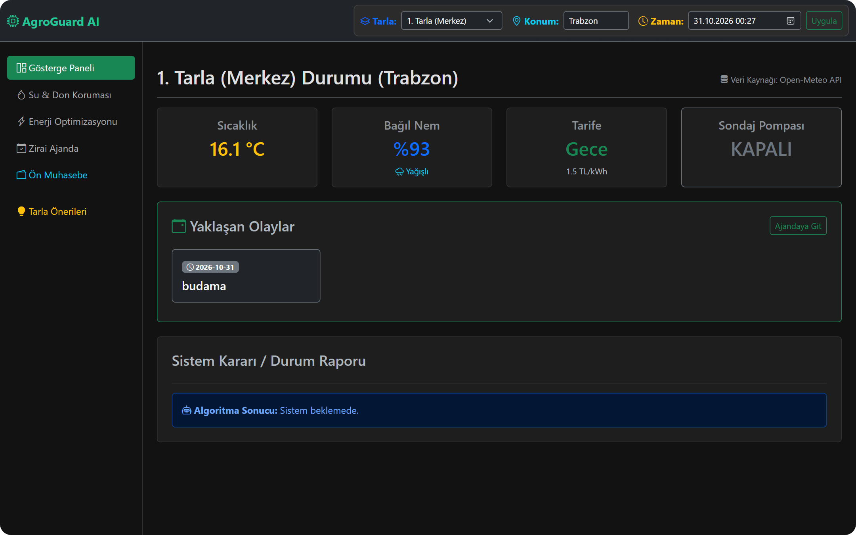



Web paneli: masaüstünde tüm tarlanın tek ekranda görünümü
WEB PANELİ
Gösterge Paneli
Hava, tarife, pompa, sistem kararı
Su & Don Koruması
Toprak nemi, don riski, pompa modu
Enerji Optimizasyonu
Tarife tablosu, tasarruf raporu
Zirai Ajanda
Aylık takvim, hava ikonları, olaylar
Ön Muhasebe
Gelir-gider, dönüm başı, gider grafiği
Tarla Önerileri
Öneriler ve hastalık rehberi
Flask · Jinja2 · Bootstrap 5 · Chart.js
Notes:
Web paneli Flask ve Jinja2 ile sunucu tarafında render ediliyor; arayüz Bootstrap 5 karanlık tema, gider grafiği Chart.js. Üst çubuktan tarla, şehir ve simülasyon zamanı değiştirilebiliyor; bu sayede jüri önünde farklı saatleri ve hava koşullarını canlı gösterebiliyoruz. Altı sayfa var: gösterge paneli, su ve don koruması, enerji optimizasyonu, zirai ajanda, ön muhasebe ve tarla önerileri.

Slide 14
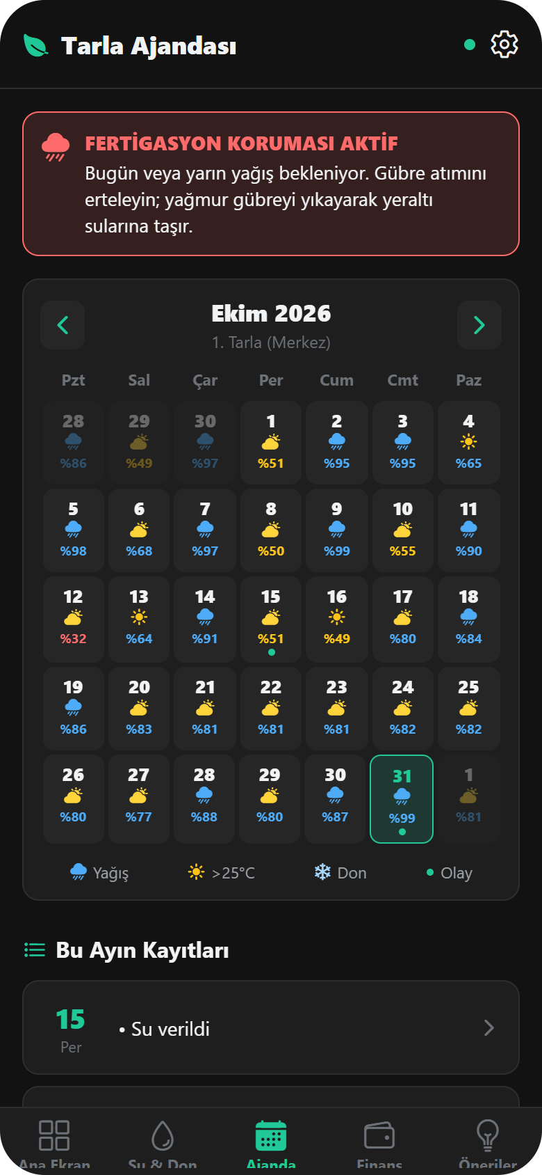
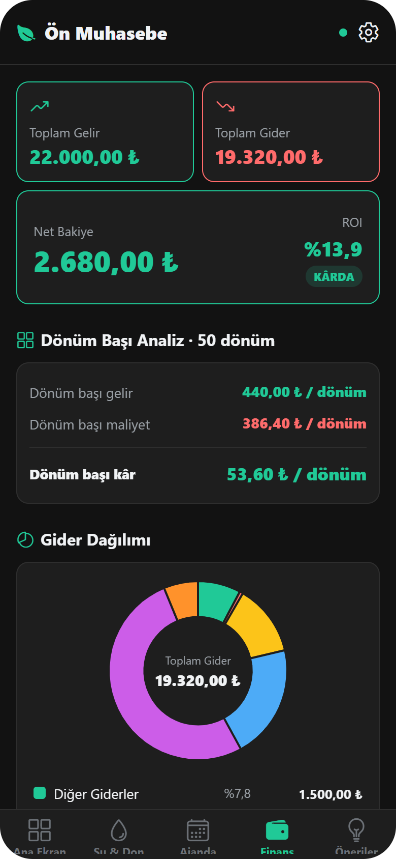




Aynı karar motoru, tarlada cepte
ANDROİD UYGULAMASI
Expo SDK 58 · React Native 0.88
Yeni mimari, Hermes JS motoru
Zustand global durum
Tek store; beş sekme aynı veriyi kullanır
15 sn canlı yenileme
Arka planda durur; aşağı çekince yenilenir
Ayarlanabilir sunucu
IP adresi cihazda saklanır (AsyncStorage)
APK · 43,6 MB
Android 7.0+ (minSdk 24) · arm64 / armv7
Notes:
Android uygulaması Expo SDK 58 ve React Native 0.88 ile yazıldı; yeni mimari ve Hermes motoru açık. Beş sekme var: ana ekran, su ve don, ajanda, finans ve öneriler. Global durum Zustand’da; veriler 15 saniyede bir yenileniyor, uygulama arka plana alınınca yenileme duruyor ve pil harcamıyor. Sunucu adresi uygulama içinden değiştirilebiliyor ve cihazda saklanıyor. Ekranlarda gördüğünüz ajanda takvimi her gün için hava ikonu ve toprak nemini gösteriyor; finans ekranı dönüm başı analizi ve ROI’yi hesaplıyor. APK 43,6 MB ve Android 7.0 ve üstünde çalışıyor.

Slide 15
İstemciler durumu okur, komut gönderir; hesap sunucuda
REST API
Yöntem | Uç nokta | Görev | Kalıcılık
GET | /api/live-data | Tüm durumu tek çağrıda döndürür | okuma
POST | /api/set-state | Simülasyon zamanı, şehir, aktif tarla | bellek
POST | /api/set-pump | Pompa modu: auto / on / off | bellek
POST | /api/add-event | Ajandaya olay ekler (tarla + tarih) | db.json
POST | /api/remove-event | Ajandadan olay siler | db.json
POST | /api/add-acc | Gelir / gider kaydı ekler | db.json
POST | /api/remove-acc | Kaydı kimliğiyle siler | db.json
POST | /api/log-electricity | Tarife × 15 kW × 2 sa → otomatik gider | db.json
GET /api/live-data
≈ 6,8 KB JSON · yerel ağda ~25 ms
weather
temp · humidity
soil_moisture · is_raining
energy
tariff_name · tariff_cost
actuators
pump · reason · action_type
forecast
fertigation_locked
mildew_risk
evapotranspiration_risk
calendar_days[]
accounting
records[] · per_decare_*
Pompa modu ve simülasyon durumu bellekte tutulur; olay ve muhasebe kayıtları her yazmada db.json’a kaydedilir.
Notes:
REST API sekiz uç noktadan oluşuyor. Tek okuma uç noktası live-data: hava, tarife, pompa kararı, tahminler, takvimin ay görünümü ve muhasebe özetini tek çağrıda yaklaşık 6,8 KB JSON olarak döndürüyor; yerel ağda önbellek doluyken yaklaşık 25 milisaniyede yanıt veriyor. Diğer yedi uç nokta komut: simülasyon durumunu, pompa modunu değiştirmek, ajandaya ve muhasebeye kayıt eklemek ve silmek, pompa elektrik tüketimini gider olarak işlemek. Mobil uygulama her komuttan sonra live-data’yı yeniden çekiyor, böylece ekran her zaman sunucuyla aynı.

Slide 16


Uçtan uca akışlar gerçek backend kopyasıyla test edildi
DOĞRULAMA
Canlı veri beş mobil ekranda doğru gösteriliyor
43,6 MB
24 → 36
Pompa “Açık” → karar manual_override, gerekçe arayüzde
imzalı release APK
minSdk → targetSdk
Ajandaya olay ekleme → takvim ve yaklaşan olaylar güncellendi
2.500 ₺ gübre gideri → toplam 16.820 → 19.320 ₺, grafik güncellendi
Öneriler: hava verisine göre risk rozetleri ve açılır rehber
2 ABI
5 dk 33 sn
APK: paket adı, izinler, imza ve işlemci mimarileri doğrulandı
arm64-v8a · armeabi-v7a
yerel Gradle release derlemesi
Henüz yok: gerçek cihazda saha testi, otomatik birim testleri, yük testi
Notes:
Doğrulamayı uçtan uca akışlar üzerinden yaptık. Mobil arayüzü gerçek Flask backend’inin bir kopyasına bağlayıp beş ekranın verisini, pompanın manuel açılmasını, ajandaya olay eklemeyi ve muhasebeye gider eklemeyi test ettik; örneğin 2.500 liralık gübre gideri toplam gideri 16.820’den 19.320’ye çıkardı ve grafik güncellendi. APK’nın paket adı, izinleri, imzası ve işlemci mimarileri doğrulandı. Henüz yapmadıklarımızı da açıkça söylüyoruz: gerçek cihazda saha testi, otomatik birim testleri ve yük testi bir sonraki adım.

Slide 17

Sınırlamaları biliyoruz; yol haritası bunlardan çıkıyor
YOL HARİTASI
ŞU AN
SONRAKİ ADIM
Toprak nemi hava verisinden türetilen kaba bir vekil
Kapasitif nem sensörü + ESP32 / LoRa ile tarladan gerçek ölçüm
ET kararı sabit eşik: T > 25°C, 10:00–17:00
FAO-56 Penman–Monteith ET₀ (Open-Meteo) ile günlük su bütçesi
Manuel “Kapalı” don korumasını da geçersiz kılabiliyor
Güvenlik kilidi: don riskinde onay iste ve uyarı gönder
db.json ve tek global durum (tek kullanıcı)
SQLite / PostgreSQL, kullanıcı hesapları, kimlik doğrulama
15 sn polling; uygulama kapalıyken uyarı gelmiyor
Don ve sulama olayları için push bildirim (FCM)
Banka raporu prototipte yalnızca bildirim
PDF rapor üretimi ve paylaşma
Notes:
Sistemin sınırlamalarını biliyoruz ve yol haritası doğrudan bunlardan çıkıyor. En önemlisi toprak nemi: şu an hava verisinden türetilen kaba bir vekil; gerçek kapasitif sensör ve LoRa ile tarladan ölçüm almak ilk adım. Buharlaşma kararını sabit eşik yerine FAO-56 Penman–Monteith referans evapotranspirasyonuyla bir su bütçesine çevireceğiz; Open-Meteo bu değeri zaten sağlıyor. Güvenlik açısından manuel kapatma şu an don korumasını da geçersiz kılabiliyor; buraya onay ve uyarı ekleyeceğiz. Ayrıca çok kullanıcılı veritabanı ve kimlik doğrulama, push bildirimleri ve gerçek PDF banka raporu planlıyoruz.

Slide 18
Doğru saatte su, ucuz saatte enerji, yağmurdan önce gübre yok
AgroGuard AI · web paneli + Android uygulaması · Teşekkürler, sorularınızı bekliyoruz
Su
Enerji
Toprak
Çiftçi
Eşik ve ET kuralı
Puant → gece: −%62,5
Yağış öncesi gübre kilidi
Dönüm başı maliyet, ROI
Notes:
Özetle AgroGuard AI üç basit cümleyi yazılımla garanti etmeye çalışıyor: su doğru saatte verilir, pompa ucuz saatte çalışır ve yağmurdan önce gübre atılmaz. Bunu yaparken çiftçiye de maliyetini görünür kılan, kararlarını açıklayan ve kontrolü elinden almayan bir araç sunuyor. Teşekkür ederiz; sorularınızı bekliyoruz.

